Slide 1
АКАДЕМИЈА ТЕХНИЧКО – УМЕТНИЧКИХ
СТРУКОВНИХ СТУДИЈА
БЕОГРАД
ВИСОКА ГРАЂЕВИНСКО ГЕОДЕТСКА ШКОЛА
Мастер струковних студија
ГРАЂЕВИНСКО ИНЖЕЊЕРСТВО У ВИСОКОГРАДЊИ
ОСНОВЕ АРХИТЕКТОНСКОГ ПРОЈЕКТОВАЊА
ВЕЖБА IV
ИЗРАДА ОСНОВЕ СВИХ НИВОА
Мр Зоран Живковић дипл.инж.арх.

Slide 2
ВЕЖБА IV
ИЗРАДА ОСНОВЕ СВИХ НИВОА
У складу са овим велика је вероватноће да ће се у приземљу појавити зона дневног боравка ( дневна соба, трпезарија, салон, соба за игру деце), са пратећим простором (улаз, предпростор, кухиња), као и са простором за сервис (остава, соба за прање и пеглање )
Могуће је варијанта комбинаториком и својим умећем додати просторе које имају и остале функције (радна соба , спорт гостинска соба и слично

Slide 3
ВЕЖБА IV
ИЗРАДА ОСНОВЕ СВИХ НИВОА
Уз ове радње неопходно је већ размишљати о следећим нивоима (спрат, поткровље, подрум), њиховој повезаности у вертикалном смислу (комуникације).
Положај отвора као један од елемената форме је потребно анализирати, али не као коначну варијанту, већ као анализу у складу са радним местима, а коначну варијанту ћемо добити након анализе форме у фасадама.

Slide 4
ВЕЖБА IV
ИЗРАДА ОСНОВЕ СВИХ НИВОА
ПРИЛОГ
ОСНОВА ПРИЗЕМЉА
Пример крајњег резултата размишљања након одлуке и усвајању функционалног решења. Већ у овој фази анализирамо могуће варијанте следећих нивоа

Slide 5
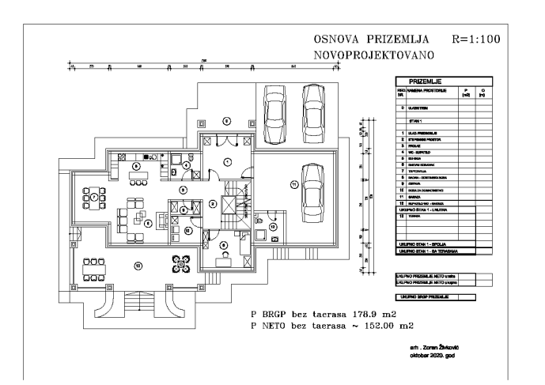
ВЕЖБА IV
ИЗРАДА ОСНОВЕ СВИХ НИВОА
ПРИЛОГ
ОСНОВА ПРИЗЕМЉА

Slide 6
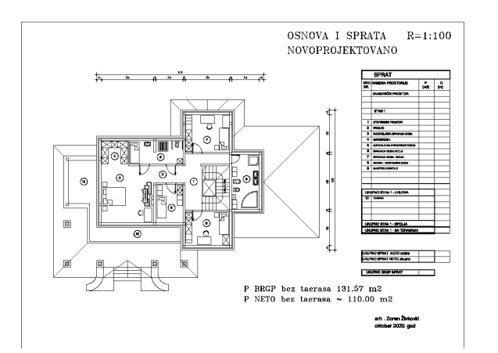
ВЕЖБА IV
ИЗРАДА ОСНОВЕ СВИХ НИВОА
ПРИЛОГ
ОСНОВА СПРАТА

Slide 7
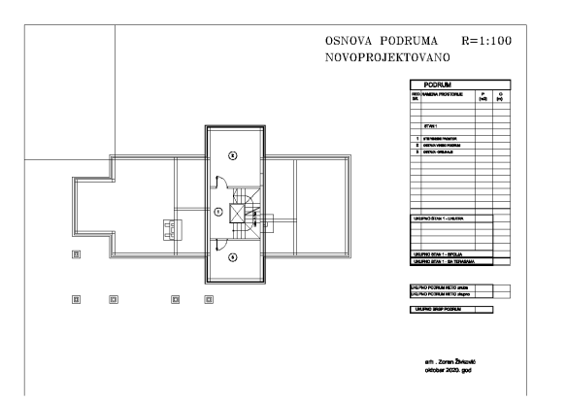
ВЕЖБА IV
ИЗРАДА ОСНОВЕ СВИХ НИВОА
ПРИЛОГ
ОСНОВА ПОДРУМА

Slide 8
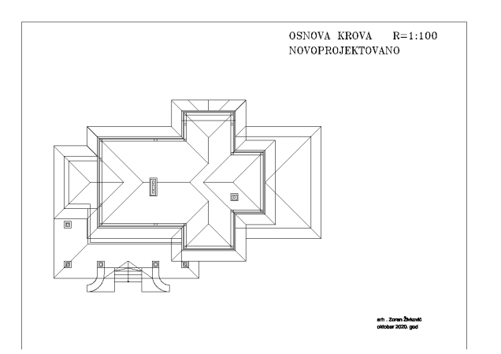
ВЕЖБА IV
ИЗРАДА ОСНОВЕ СВИХ НИВОА
ПРИЛОГ
ОСНОВА КРОВА

Slide 9
ВЕЖБА IV
ИЗРАДА ОСНОВЕ СВИХ НИВОА
ЗАКЉУЧАК
ПОТРЕБНО ЈЕ ПРИСТУПИТИ ИЗРАДИ ОСНОВА СВИХ НИВОА УЗ ПОШТОВАЊЕ СВЕГА ГОРЕ НАВЕДЕНОГ

Slide 10
ВЕЖБА III
ИЗРАДА ОСНОВЕ ПРИЗЕМЉА
ЗАКЉУЧАК
ПОТРЕБНО ЈЕ ПРИСТУПИТИ ИЗРАДИ ОСНОВЕ ПРИЗЕМЉА УЗ ПОШТОВАЊЕ СВЕГА ГОРЕ НАВЕДЕНОГ

